Slide 1



Muestreo Fundamentado en el Riesgo - MFR
Stephanie Bloem
Directora Ejecutiva NAPPO
Nedelka Marín Martínez
Redactora Técnica e Intérprete NAPPO
Fernando Martínez
Tecnologías de Información NAPPO
Maribel Hurtado
Oficial Científica NAPPO
Notes:
Saludo
Presentación del equipo de trabajo

Slide 2
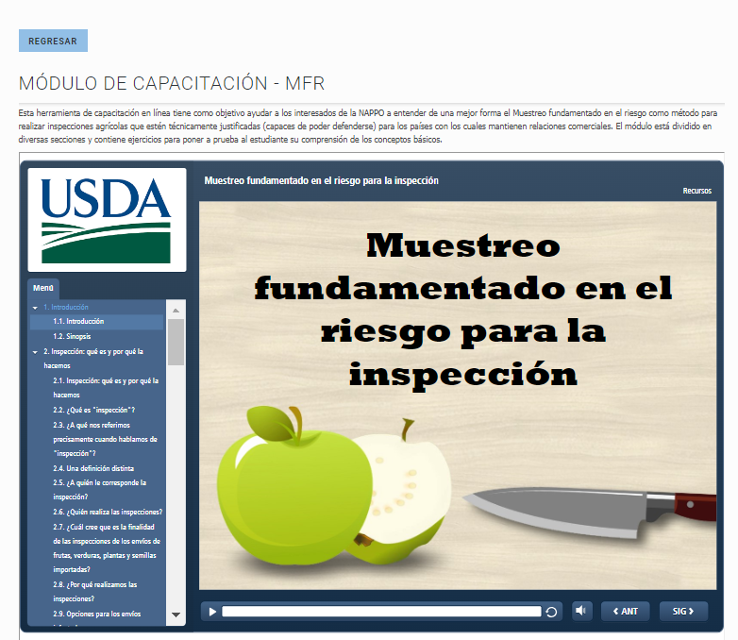
Traducción del módulo al español
Promoción de la implementación de MFR en América Latina: traducción y desarrollo del módulo de capacitación MFR USDA al español
Notes:
Proyecto presentado a comité ejecutivo
Objetivo del proyecto y beneficios

Slide 3
Actividades desarrolladas en el proyecto
Traducción del contenido del módulo
Revisión de la traducción para asegurar la precisión técnica
Grabación de voz en español
Desarrollar la versión en español del módulo de entrenamiento usando el software Storyline 360
Revisión y prueba de funcionalidad del módulo
Subir el módulo a la página web de la NAPPO
Informar a los interesados de la NAPPO
Notes:
Actividades y cómo se desarrollaron

Slide 4

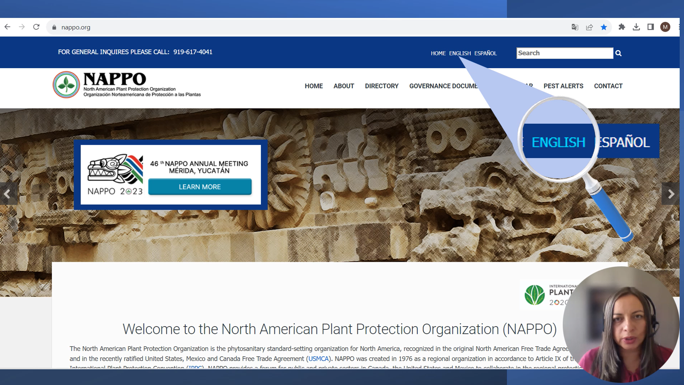
Apoyo de la NAPPO en la implementación del MFR
Comisión Económica de las Naciones Unidas para Europa (UNECE). Mayo 25 del 2023.
Funcionarios de Aduanas y de Protección Fitosanitaria de Georgia (Europa del Este). Noviembre 15 2023.
Notes:
Participación de la NAPPO en la implementación del MFR
En que se centró la presentación

Slide 5
Gracias

